Slide 1

О ВСЕРОССИЙСКИХ ПРОВЕРОЧНЫХ РАБОТАХ
КАК СОСТАВЛЯЮЩЕЙ
единой системы оценки качества образования

Slide 2

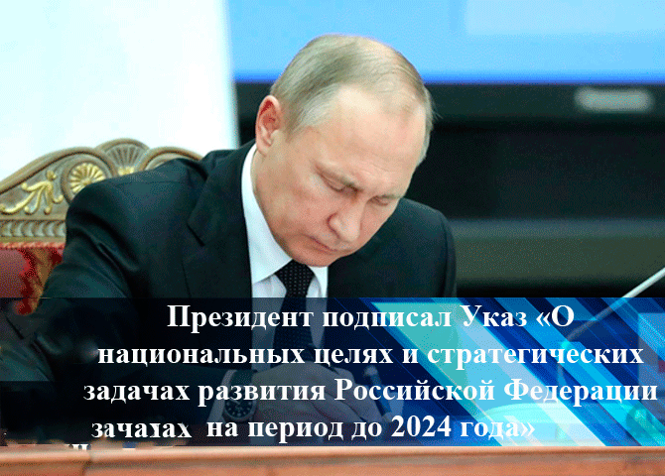
 | Указ «О национальных целях и стратегических задачах развития Российской Федерации на период до 2024 года»
В рамках национального проекта перед российским образованием поставлены задачи:
обеспечить глобальную конкурентоспособность российского образования
обеспечить вхождение Российской Федерации в число 10 ведущих стран мира по качеству общего образования
воспитать гармонично развитую и социально ответственную личность на основе духовно-нравственных ценностей, исторических и национально-культурных традиций

Slide 3
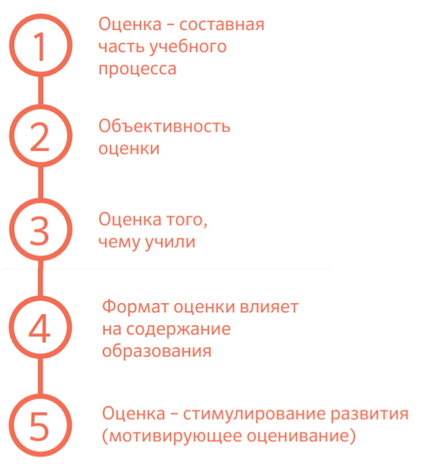

ЕСОКО | Единая Система Оценки Качества Образования

Slide 4
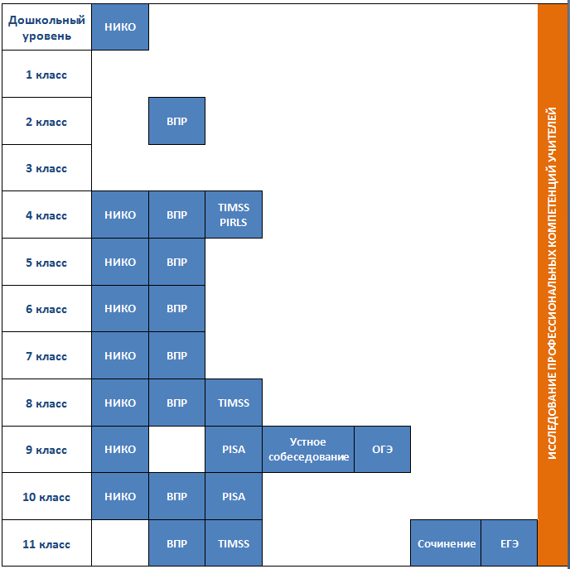

ЕСОКО | Единая Система Оценки Качества Образования
Одна из составляющих Единой Системы Оценки Качества Образования
Проводятся
с 2015 года

Slide 5

ВПР | Всероссийские проверочные работы
Не государственная итоговая аттестация
Вместо КИМ – варианты проверочной работы
Вместо демоверсии – образец проверочной работы
Итоговые контрольные работы, проводимые 2 раза в год по отдельным учебным предметам единовременно для школьников всей страны
Содержание заданий проверочных работ
соответствуют Федеральным государственным образовательным стандартам (ФГОС)

Slide 6


ВПР | Всероссийские проверочные работы
Организатор:
Цель проведения:
получение реальных данных о качестве и результатах обучения, насколько полно учащиеся осваивают знания и навыки, установленные федеральными государственными стандартами общего образования
совершенствование образовательных программ, индивидуальной работы с учащимися по устранению имеющихся пробелов в знаниях
обеспечение единства образовательного пространства Российской Федерации и поддержки введения Федерального образовательного стандарта за счёт предоставления образовательным организациям единых материалов и критериев оценивания учебных достижений

Slide 7

ВПР | Всероссийские проверочные работы
Умение анализировать
Умение мыслить
Умение рассуждать

Slide 8


ВПР | Всероссийские проверочные работы
Место проведения
Ученики пишут всероссийские проверочные работы в своих школах
Начало проведения
Второй-третий урок в школьном расписании
Продолжительность
От одного до двух уроков

Slide 9

ВПР | Проведение Всероссийских проверочных работ в 2018/2019 учебном году
Администрация школы
может освободить от написания ВПР
детей с ОВЗ
Решение
о проведении ВПР внутри школы принимается на уровне школы

Slide 10


ВПР | Всероссийские проверочные работы
Проверка работ проводится:
в день проведения ВПР
учителями школы
по единым критериям
Результаты
вносятся школами в единую информационную систему

Slide 11


ВПР | Всероссийские проверочные работы
Неудачный результат
на ВПР - это сигнал для
школы
родителей
учеников
ВПР – это
инструмент для выявления проблемных зон
маркер уровня образовательной организации
основа для выстраивания стратегии методической работы

Slide 12

ВПР | Использование результатов Всероссийских проверочных работ
Родители, школьники
Общероссийский
выявление склонностей, проблемных зон
планирование повторения
получение ориентиров для построения образовательных траекторий
развитие единого образовательного пространства
формирование единых ориентиров в оценке результатов обучения
мониторинг введения ФГОС
Школьный
Региональный
самодиагностика
повышение квалификации
учителей
повышение информированности обучающихся и их родителей об уровне подготовки школьников
диагностика качества образования
формирование программ повышения квалификации учителей

Slide 13

ВПР | Результаты Всероссийских проверочных работ
По результатам ВПР
не принимаются никакие обязательные решения для определения судьбы школьника
оценки не влияют на получения аттестата, на перевод в следующий класс, на годовые отметки
выставляются отметки в школьный журнал по желанию школьника и его родителей (законных представителей)

Slide 14

ВПР | Всероссийские проверочные работы
Основное правило
подготовки к ВПР - учиться в течение года. Специальная подготовка не требуется.
Запрещена подготовка к ВПР в рамках оказания платных образовательных услуг.

Slide 15

ВПР | Всероссийские проверочные работы
Где найти образцы заданий ВПР?
11 класс https://4vpr.ru/11-klass/
http://www.fipi.ru/vpr
vpr.statgrad.org
6 класс https://4vpr.ru/6-klass/
vpr.statgrad.org
5 класс https://4vpr.ru/5-klass/
vpr.statgrad.org
4 класс https://4vpr.ru/4-klass/
vpr.statgrad.org
Общая информация https://4vpr.ru/o/
vpr.statgrad.org

Slide 16

ВПР | Советы родителям
Проявлять заинтересованность:
просмотреть вместе с ребенком образцы проверочной работы
помочь понять ребенку какие задания вызывают у него затруднения
помочь самостоятельно или обратиться за помощью к учителю для устранения пробелов в знаниях ребенка

Slide 17
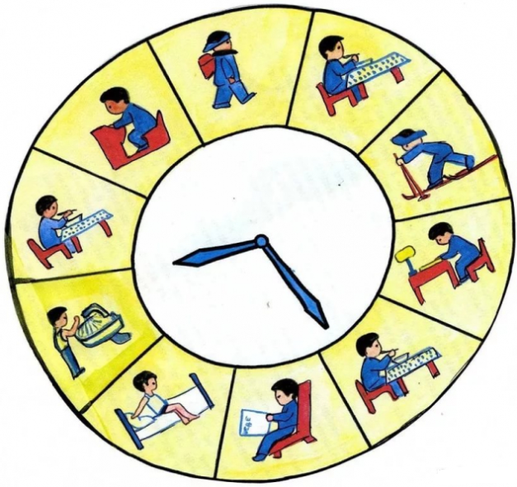
ВПР | Советы родителям
Организация режима дня и питания
сон не менее 8 часов
полноценное питание (рыба, творог, орехи, курага и т. д. стимулируют работу головного мозга)
избегать в этот период просмотров кинофильмов и телевизионных передач
не допускать перегрузок (каждые 30-40 минут занятий обязательно нужно делать перерывы на 10-15 минут)

Slide 18



ВПР | Советы родителям
Психологическая поддержка:
Ты сможешь это сделать!
Ты уже так многого достиг!
Ты знаешь это очень хорошо!
Зная тебя, я уверен, что ты все сделаешь хорошо!

